Slide 1
ESTADÍSTICA CÁTEDRA I
UNIDAD 2
Primera Parte

Slide 2
Medidas de Tendencia Central
Medidas de Posición
Tasas
La Expresión Resumida de la Información – Cap.3

Slide 3
Las medidas de tendencia central “representan” a la totalidad de las observaciones.
La Moda es el valor de la variable observado con más frecuencia.
Ejemplo: se preguntó a 40 estudiantes de psicología de la facultad A, el grado de acuerdo con la propuesta de que Estadística sea una materia optativa en un nuevo plan de estudios. Preguntas:
¿Cuál es la variable y su nivel de medición? ¿Cuáles son las frecuencias? ¿Cuál es la moda?
Los resultados (ficticios) fueron:
Medidas de Tendencia Central
La Moda

Slide 4
Respuestas:
La variable es el “grado de acuerdo con la propuesta de que Estadística sea una materia optativa en un nuevo plan de estudios”. Su nivel de medición es ordinal.
Sus valores son: MUY EN DESACUERDO, DESACUERDO, INDIFERENTE, ACUERDO, MUY DE ACUERDO.
Las frecuencias de estos valores son: 4, 5, 7, 8, 16.
La mayor frecuencia es 16 y le corresponde al valor muy de acuerdo; luego la moda es muy de acuerdo. Como es una sola se dice que la distribución de observaciones es unimodal.
Supongamos que esta misma pregunta fue realizada a otros estudiantes provenientes de otras facultades, de modo que las respuestas se distribuyeron como sigue. Indicar, en los casos que sea posible, la moda de cada conjunto de datos.

Slide 5
Para la Facultad B la distribución es bimodal, es decir hay dos modas *:
M_{o1}= DESACUERDO , M_{o2}= ACUERDO
* en el caso que la variable sea cuantitativa y las dos modas sean adyacentes se toma como moda el promedio de esos dos valores adyacentes.
Para la Facultad C la distribución es amodal, es decir no hay moda.
Advertencia: no confundir la moda con la mayor frecuencia. En el primer ejemplo (el de la Facultad A) la moda es MUY DE ACUERDO, no 16, que es la frecuencia de la moda.
Observaciones:
1) La moda puede usarse en todos los niveles de medición.
2) Es tanto más útil cuanto más se diferencia su frecuencia de las del resto de los
valores.

Slide 6
Es el percentil 50 ( P₅₀ ), es decir, aquel valor que supera y es superado por, como máximo, la mitad de las observaciones. En otras palabras, no más de la mitad de las observaciones son menores que la mediana y no más que la mitad son mayores que ella. Como su definición supone un ordenamiento de los valores de la variable, su cálculo tiene sentido a partir del nivel ordinal, aunque puede no existir.
Ejemplos:
Dadas las edades de cinco estudiantes avanzados en la carrera de Psicología hallar la mediana (Mdn), siendo x_{i}: 21, 24, 25, 29, 30
Mdn = 25
Medidas de Tendencia Central
La Mediana

Slide 7
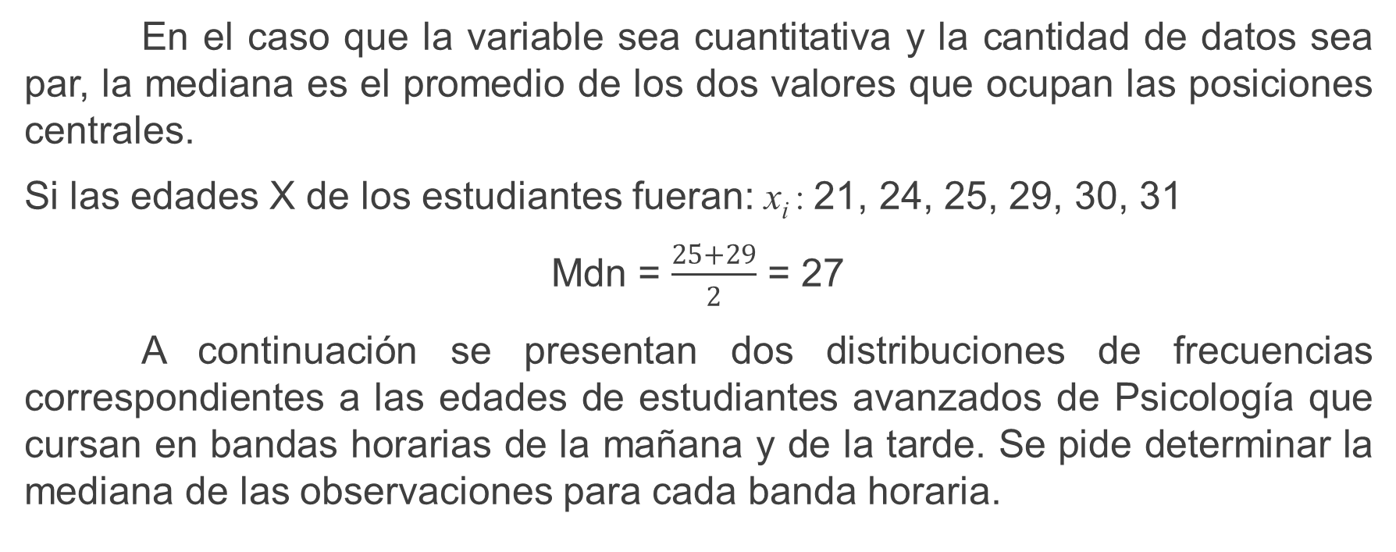
En el caso que la variable sea cuantitativa y la cantidad de datos sea par, la mediana es el promedio de los dos valores que ocupan las posiciones centrales.
Si las edades X de los estudiantes fueran: x_{i} : 21, 24, 25, 29, 30, 31
Mdn = $\frac{25+29}{2}$ = 27
A continuación se presentan dos distribuciones de frecuencias correspondientes a las edades de estudiantes avanzados de Psicología que cursan en bandas horarias de la mañana y de la tarde. Se pide determinar la mediana de las observaciones para cada banda horaria.
x_{i} | 21 | 22 | 23 | 26 | n = 90 Mdn = 23 | Mañana
f_{i} | 5 | 15 | 35 | 35
x_{i} | 21 | 22 | 23 | 26 | n = 80 Mdn = 22,5 | Tarde
f_{i} | 5 | 35 | 30 | 10

Slide 8
Es la suma de los valores observados dividida el número de ellos.
Ejemplo. La media de las calificaciones: 6, 9, 9 es (6+9+9)/3 = 8
Notación: Si la variable se denota con la letra $X$, la media de sus valores se anota $\overline{x}$ y su fórmula es:
$\overline{x}=\frac{\sum_{i=1}^{n}{x_{i}}}{n}$
Donde $x_{i}$ es la i-ésima observación y n es el número de observaciones.
Observaciones:
1) La media no necesariamente coincide con alguno de los valores de la variable.
2) Si los valores $x_{i}$ se repiten con frecuencias absolutas $f_{i}$ la formula puede anotarse:
$\overline{x}=\frac{\sum_{i=1}{{f_{i}x}_{i}}}{n}$
En nuestro ejemplo $\overline{x}=\frac{6+2∙9}{3}=8$
Medidas de Tendencia Central
La Media Aritmética

Slide 9
Propiedades de la media aritmética:
1) Las observaciones pueden apartarse de la media, ya sea por defecto como por exceso; pero estos desvíos (puntuaciones diferenciales) se compensan, es decir, suman cero.
Ejemplo: En el ejemplo anterior, la observación 6 se aparta 2 unidades por debajo de la media que es 8; por tanto la puntuación diferencial asociada a 6 es -2. La observación 9 se aparta 1 unidad por encima de 8, su puntuación diferencial es 1.
Luego se verifica: -2+1+1=0
Esta importante propiedad es la que permite interpretar a la media como el “centro de equilibrio de la distribución”. En efecto, si imaginamos los valores de la variable como los puntos de una barra rígida y sus frecuencias como sus pesos, la media representa el punto sobre el que habría que apoyar tal barra para mantenerla equilibrada; es decir, su centro de gravedad.
Propiedades de
la Media Aritmética
7
8
6
9

Slide 10
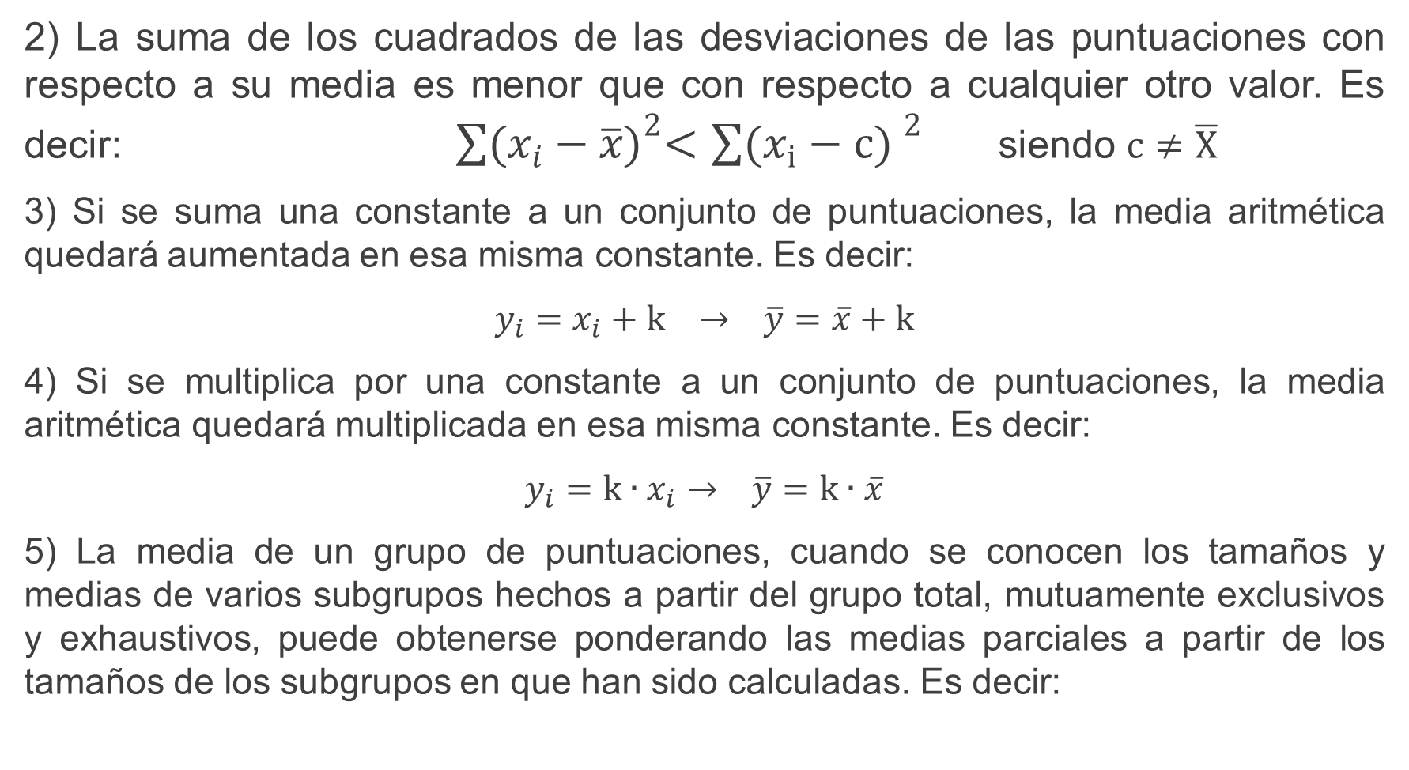
2) La suma de los cuadrados de las desviaciones de las puntuaciones con respecto a su media es menor que con respecto a cualquier otro valor. Es decir:$\sum{{(x_{i}−\overline{x})}^{2}<\sum{{(x_{i}−c) }^{2}}}$ siendo $c≠\overline{X}$
3) Si se suma una constante a un conjunto de puntuaciones, la media aritmética quedará aumentada en esa misma constante. Es decir:
$$y_{i}=x_{i}+k → \overline{y}=\overline{x}+k$$
4) Si se multiplica por una constante a un conjunto de puntuaciones, la media aritmética quedará multiplicada en esa misma constante. Es decir:
$$y_{i}={k∙x}_{i}→ \overline{y}=k∙\overline{x}$$
5) La media de un grupo de puntuaciones, cuando se conocen los tamaños y medias de varios subgrupos hechos a partir del grupo total, mutuamente exclusivos y exhaustivos, puede obtenerse ponderando las medias parciales a partir de los tamaños de los subgrupos en que han sido calculadas. Es decir:
$${\overline{x}}_{T}= \frac{{n_{1}\overline{x}}_{1}\text{+}{n_{2}\overline{x}}_{2}\text{+…}{{+n}_{k}\overline{x}}_{k}}{n_{1}+n_{2}+…+n_{k}}$$

Slide 11
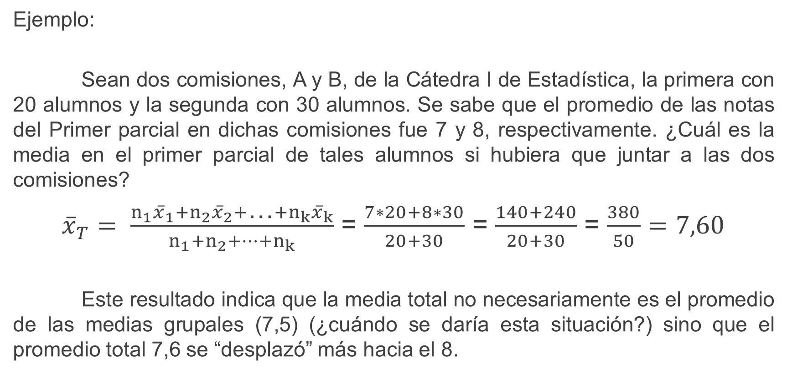
Ejemplo:
Sean dos comisiones, A y B, de la Cátedra I de Estadística, la primera con 20 alumnos y la segunda con 30 alumnos. Se sabe que el promedio de las notas del Primer parcial en dichas comisiones fue 7 y 8, respectivamente. ¿Cuál es la media en el primer parcial de tales alumnos si hubiera que juntar a las dos comisiones?
${\overline{x}}_{T}= \frac{{n_{1}\overline{x}}_{1}+{n_{2}\overline{x}}_{2}+\text{…}{{+n}_{k}\overline{x}}_{k}}{n_{1}+n_{2}+…+n_{k}}$ = $\frac{7∗20+8∗30}{20+30}$ = $\frac{140+240}{20+30}$ = $\frac{380}{50}=7,60$
Este resultado indica que la media total no necesariamente es el promedio de las medias grupales (7,5) (¿cuándo se daría esta situación?) sino que el promedio total 7,6 se “desplazó” más hacia el 8.

Slide 12
Observaciones
Las propiedades 3 y 4 expresan que la media se transforma de igual manera que los valores de las variable cuando la transformación es de tipo lineal, justamente la admisible en el nivel intervalar. Esto no se cumpliría con otras transformaciones que podrían ser admisibles en el nivel ordinal como, por ejemplo, el cuadrado.
Nótese, además, que el concepto de puntuación diferencial presente en la propiedad 1 se refiere a la “distancia de los valores a la media”
De todo ello se desprende que, en rigor, el cálculo de la media sólo tiene sentido para resumir datos que pertenecen a un nivel, por lo menos, intervalar.

Slide 13
Para representar la magnitud general de las observaciones debemos seleccionar alguna medida de tendencia central.
Si el nivel de medición lo permite, con excepción de ciertas situaciones que se indicarán luego, es preferible utilizar la media aritmética dado que es la única que utiliza toda la información. Sobre ella se basan numerosos estadísticos y como estimador es más estable en el muestreo al aplicar métodos de inferencia estadística.
Dado que La media aritmética es sensible a todas las puntuaciones, pues en su cálculo intervienen todas ellas, la modificación de cualquier valor modifica la media.
Comparación de las Medidas de Tendencia Central

Slide 14
Ejemplo:
Dados los valores 2, 3, 5 y 70 la media es 20. Ésta no representa adecuadamente a tal conjunto. La medida adecuada en este caso es la mediana, que es 4. Este valor representa adecuadamente a tres de las cuatro puntuaciones
Por tanto, La media no es recomendable cuando hay valores en uno de los extremos que no están compensados. En esos casos se prefiere la mediana, que resulta ser más representativa del conjunto de datos.
Cuando la variable es de nivel ordinal no corresponde, en rigor, calcular la Media porque supone un concepto de distancia que no está definida en dicho nivel. Por tanto sólo podrían elegirse la Moda o la Mediana. La Moda no es de mayor interés si no concentra una parte substancial de la frecuencia total que la diferencie del resto de las categorías; por lo que se suele preferir la Mediana.
Para variables medidas a nivel nominal la única representante de las puntuaciones es la moda.
Estas medidas de tendencia central coinciden en las distribuciones unimodales simétricas y se diferencian a medida que se acentúa la asimetría (ver diapositiva de asimetría más adelante).

Slide 15
Los percentiles son valores que se definen en función del porcentaje de observaciones a las que superan.
El percentil r ( P_{r} ) de una distribución es el valor de la variable o promedio de valores que deja a lo sumo el r por ciento de los casos por debajo de él y como máximo el (1 - r) por ciento de los casos por encima.
Su cálculo tiene sentido a partir del nivel ordinal.
El subíndice r representa el porcentaje de observaciones superadas por p_{r} y se denomina rango percentilar. Su uso será ilustrado al final de esta unidad.
Distintos percentiles son: los centiles, deciles, cuartiles, quintiles, entre otros.
Medidas de Posición
Los Percentiles

Slide 16
Los Percentiles más utilizados son los cuartiles.
El primer cuartil (Q₁) es un valor de la variable o promedio de valores de la variable que supera a lo sumo al veinticinco por ciento de las observaciones. Equivale al percentil veinticinco ( P₂₅ ).
El segundo cuartil (Q₂) es un valor de la variable o promedio de valores de la variable que supera a lo sumo al cincuenta por ciento de las observaciones. Equivale al percentil cincuenta ( P₅₀ ), también llamado Mediana.
El tercer cuartil (Q₃) es un valor de la variable o promedio de valores de la variable que supera a lo sumo al setenta y cinco por ciento de las observaciones.
Equivale al percentil setenta y cinco ( P₇₅ ).
Ejemplo: Se midió el tiempo de reacción ante un estímulo de 1000 sujetos y se obtuvo la distribución de frecuencias cuya representación es la siguiente.
Los Cuartiles

Slide 17
Tiempos de reacción (cs)
P₁=2
P₁₂=10
P₂₅=16
P₅₀=23,5
P₇₅=30
P₈₀=39
P₉₉=50
54
Q₁
Q₂
Q₃
1er Intercuartil
2er Int.
3er Int.
4to Intercuartil
Ejemplo: En una prueba de memoria administrada a 100 sujetos se registró el número de palabras que cada uno recordaba después de leerse una lista de 12 palabras. La distribución de frecuencias del número de palabras recordadas por los sujetos se muestra a continuación.

Slide 18
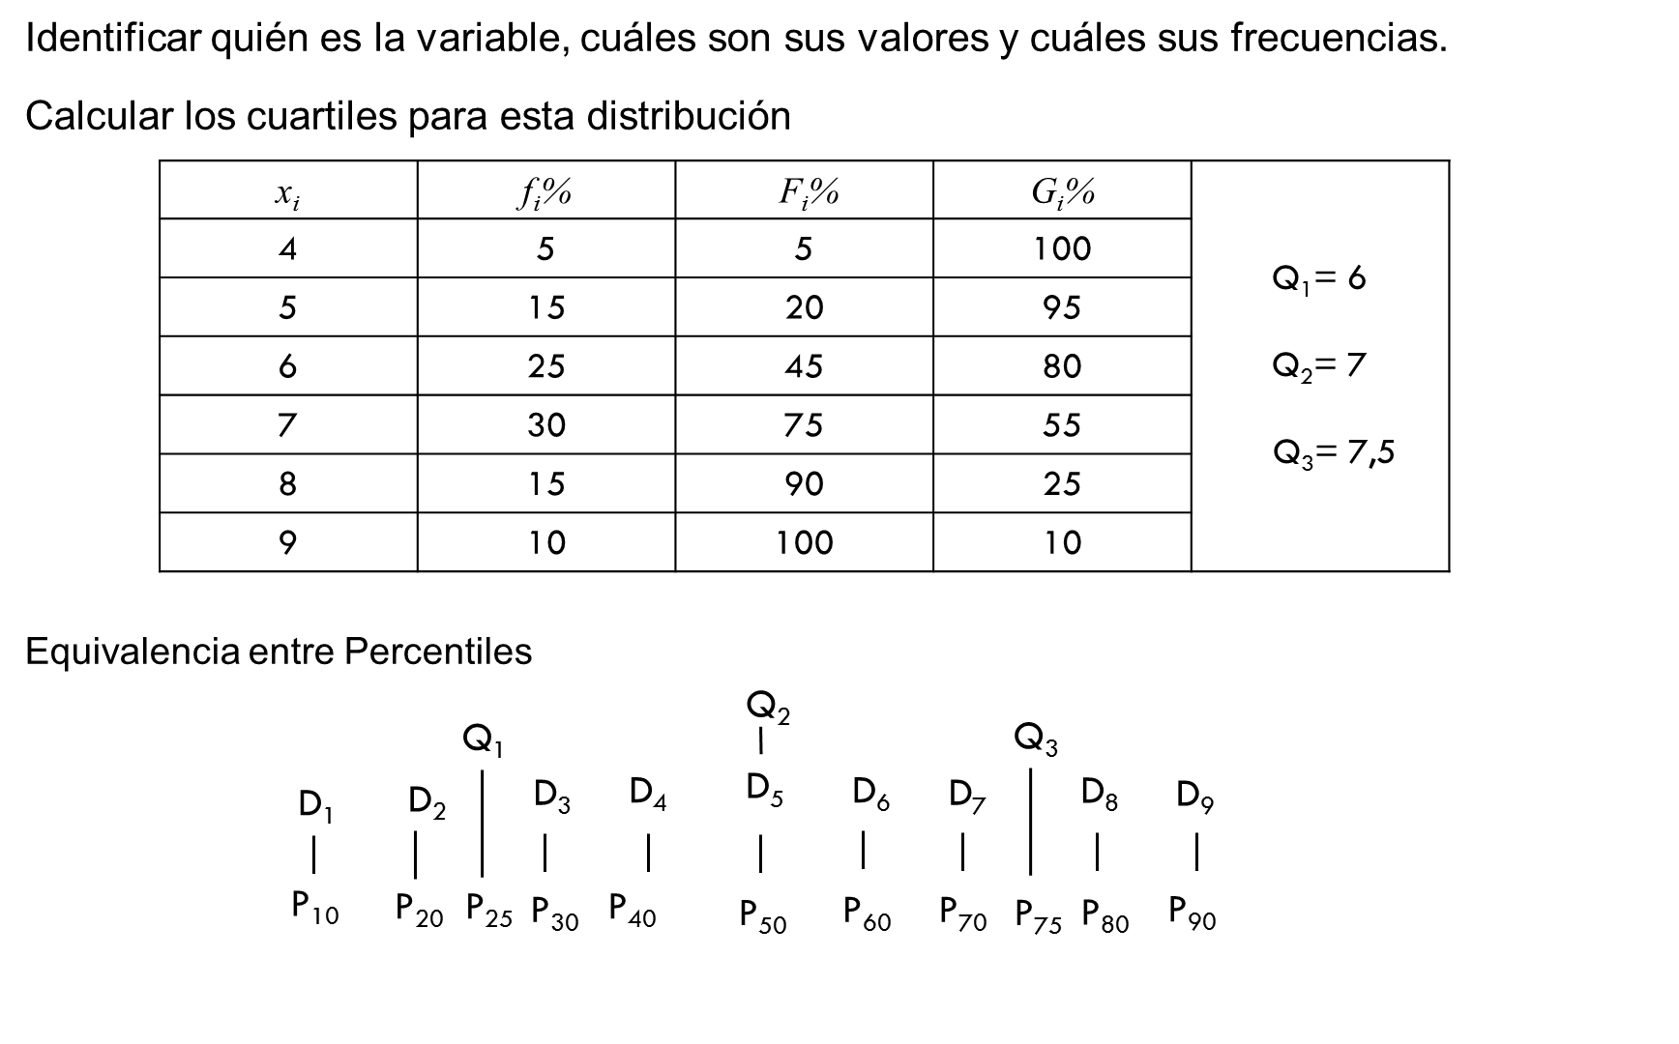

Slide 19
En el nivel nominal se utilizan para representar información
La proporción (p) es la frecuencia relativa correspondiente a una categoría en particular, a veces se expresa en porcentaje.
Ejemplo:
La proporción de pacientes admitidos es del 75%
La tasa es una frecuencia relativa de un fenómeno en referencia a una población total, en un periodo determinado.
Tasas

Slide 20
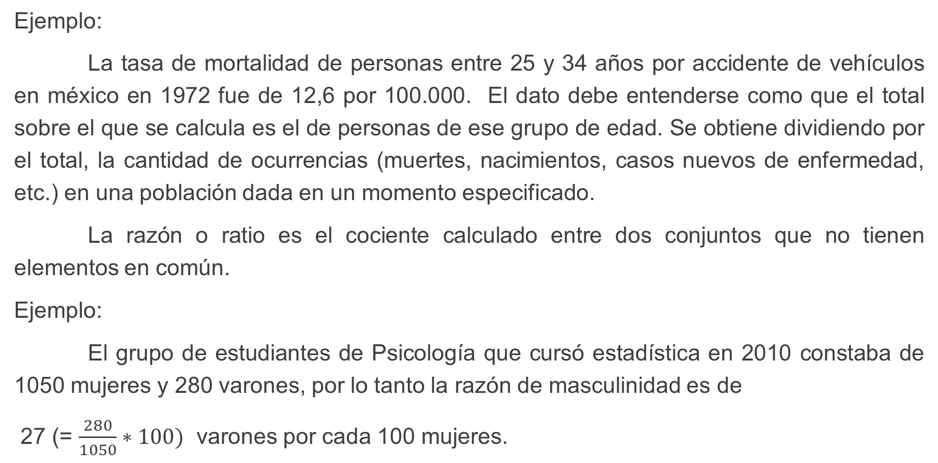
Ejemplo:
La tasa de mortalidad de personas entre 25 y 34 años por accidente de vehículos en méxico en 1972 fue de 12,6 por 100.000. El dato debe entenderse como que el total sobre el que se calcula es el de personas de ese grupo de edad. Se obtiene dividiendo por el total, la cantidad de ocurrencias (muertes, nacimientos, casos nuevos de enfermedad, etc.) en una población dada en un momento especificado.
La razón o ratio es el cociente calculado entre dos conjuntos que no tienen elementos en común.
Ejemplo:
El grupo de estudiantes de Psicología que cursó estadística en 2010 constaba de 1050 mujeres y 280 varones, por lo tanto la razón de masculinidad es de
27 (= $\frac{280}{1050}∗100)$ varones por cada 100 mujeres.
Tasas y Ratio

